Slide 1
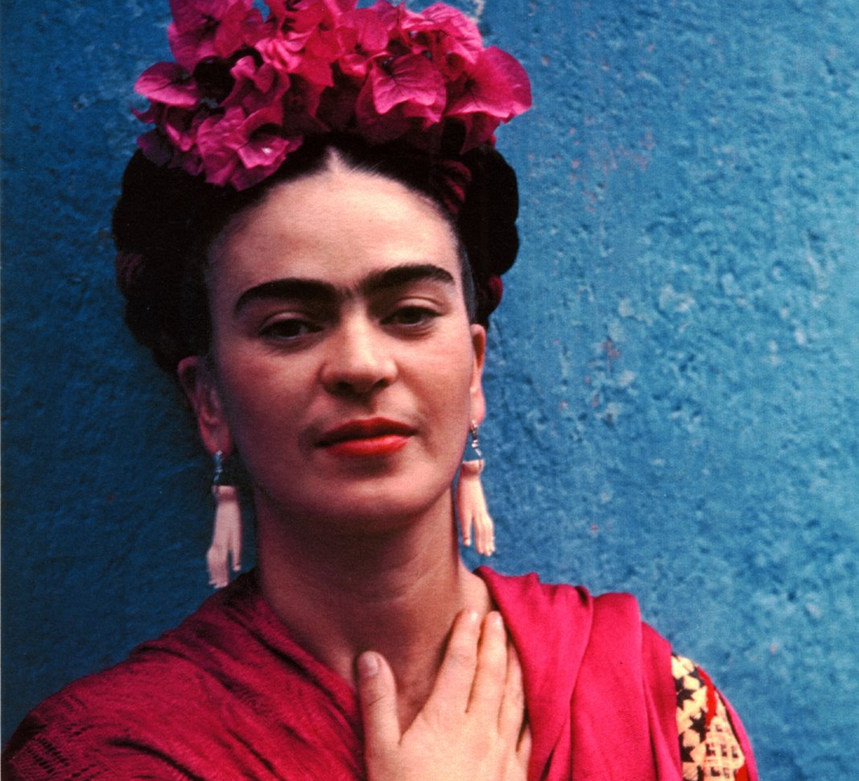
FRIDA KAHLO

Slide 2
¿Quién es Frida?
Frida Kahlo es considerada como una de las artistas más significativas del siglo XX. Kahlo puso su propio cuerpo en el centro de su arte.

Slide 3
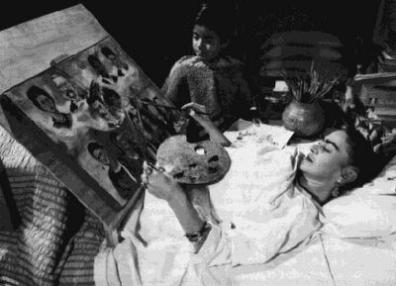
¿Quién es Frida?
Nació el 6 de julio de 1907 en Coyoacán, México.
Pasó toda su vida en México.
La poliomielitis la inhabilitó cuando era niña.
Fue apoyada por su padre y se dirigía a la escuela de medicina hasta que un trágico accidente casi la mató a la edad de 18 años.

Slide 4
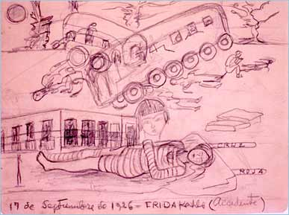
¿Quién es Frida?
Su columna vertebral sufrió una triple fractura y fue pinchada por un riel a través de la cadera.
No se esperaba que viviera.
Mientras estaba en el hospital comenzó a dibujar y pintar de nuevo como lo hizo cuando era una niña.

Slide 5
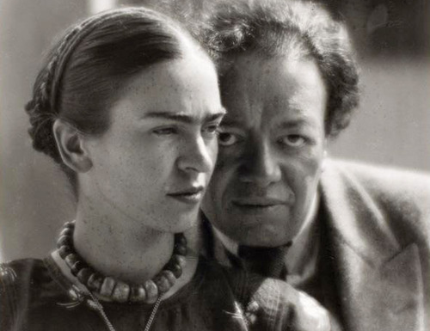
Su apoyo
A los 18 años comenzó a pintar. Pintó retratos de su familia y amigos. Empezó a pintar autorretratos, pero eran oscuros y sombríos.
En 1928 mejoró y conoció a Diego Rivera.

Slide 6
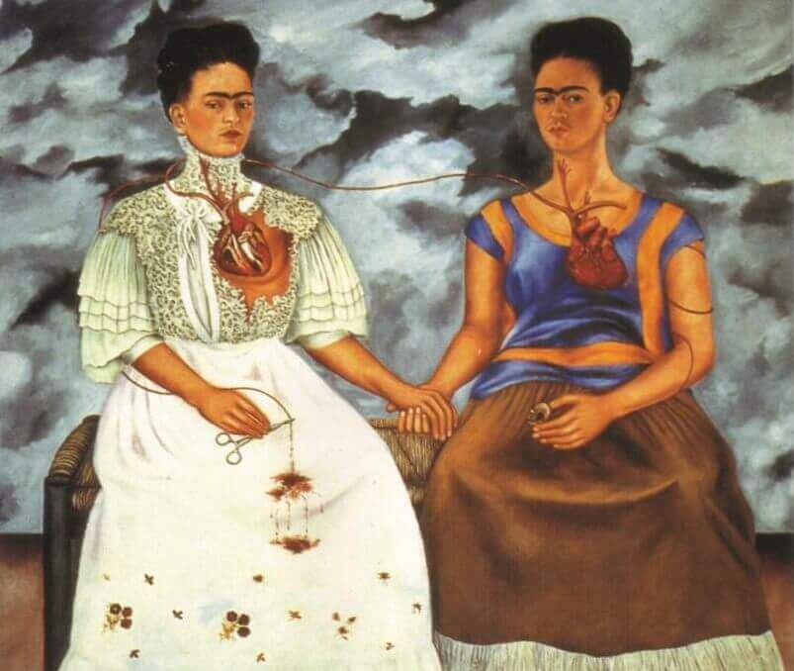
Se divorciaron en 1936.
En 1940 se volvieron. a casar

Slide 7
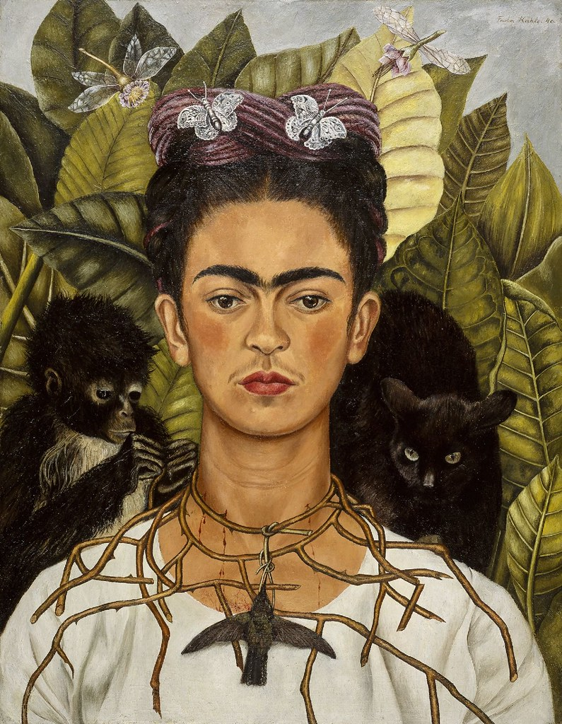
Surrealismo
“Pensaron que era surrealista.
Nunca pinté mis sueños.
Pinté mi propia realidad.”
Artista surrealista considera su trabajo como una expresión del movimiento filosófico ante todo, con las obras como un artefacto.

Slide 8
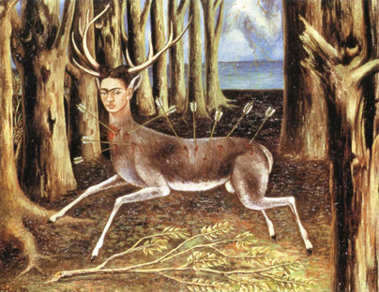
Su muerte
Murió el 13 de julio de 1954. su muerte fue reportada como una embolia pulmonar.
Nunca se recuperó de su accidente muchos años antes.

Slide 9
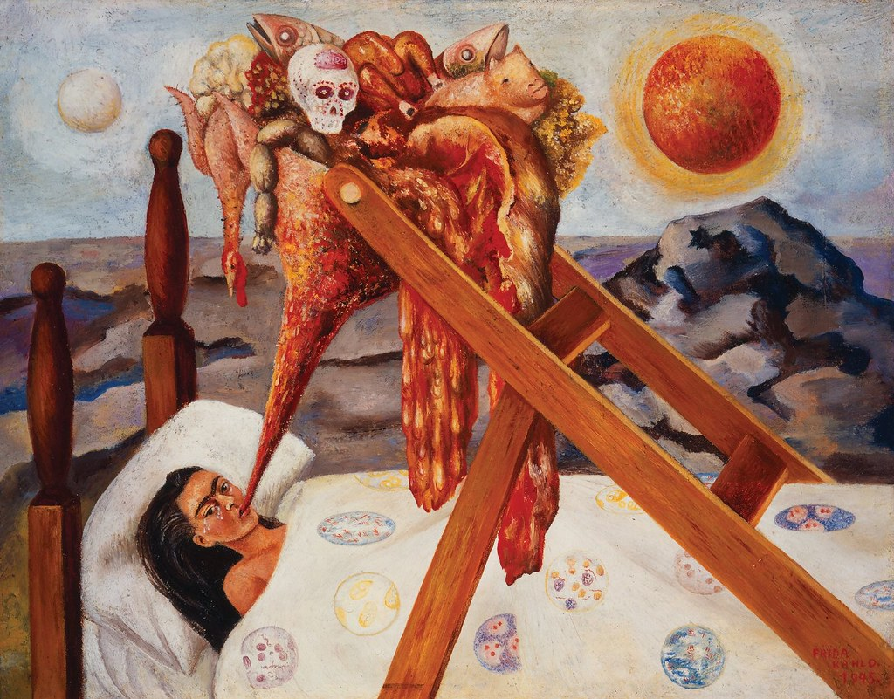
This Photo by Unknown Author is licensed under CC BY-NC
This Photo by Unknown Author is licensed under CC BY
This Photo by Unknown Author is licensed under CC BY-NC-ND
This Photo by Unknown Author is licensed under CC BY-NC-ND

Slide 10
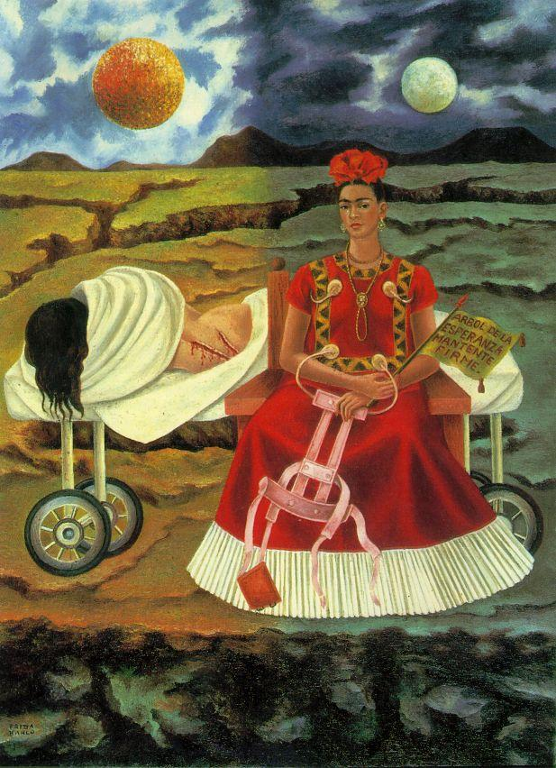
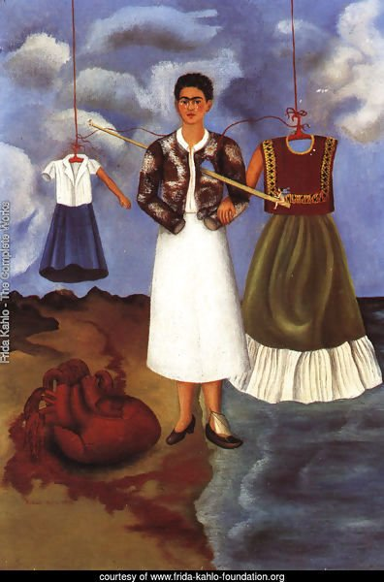
This Photo by Unknown Author is licensed under CC BY-NC-ND
This Photo by Unknown Author is licensed under CC BY-NC-ND

Slide 11
